Slide 1
Всероссийский урок
«Здоровые дети –
в здоровой
семье»
Посвящается открытию XXII зимних Олимпийских игр

Slide 2
Цели урока: - актуализация информации о XXII Олимпийских зимних играх и XI Паралимпийских зимних играх, имеющейся у школьников; - расширение представлений школьников о XXII Олимпийских зимних играх и XI Паралимпийских зимних играх; - включение школьников в активное освоение системы олимпийских и паралимпийских ценностей; - устойчивые знания и понимание школьниками ценностей Олимпийского и Паралимпийского движения.

Slide 3
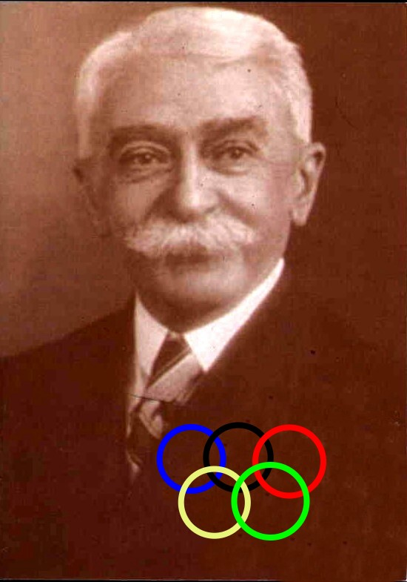
«Отцом» современных олимпиад по праву считается Пьер де Кубертен . Он считал что мир должен объединиться единой идеей спортивного состязания, а молодежь не должна забывать о великой ценности здоровья.. По его мнению, спорт должен стать частью образовательного процесса для каждого молодого человека, так же как наука, литература и искусство. Его цель состояла в том, чтобы культивировать гармоничное воспитание тела и ума. Олимпийские игры позволили Кубертену передать свои образовательные концепции международной общественности.
Олимпийское движение придерживается принципов Кубертена. Сегодня с помощью образования Олимпизм стал универсальным учением, основанным на фундаментальных человеческих ценностях.

Slide 4
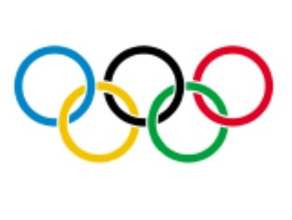
Африка
Америка
Европа
Азия
Австралия

Slide 5
Ценности Олимпийского и Паралимпийского движения.
Совершенство
Дружба
Стремление
Уважение
Смелость
Вдохновение
Равенство
Решимость

Slide 6
Вехи Олимпийского и
Паралимпийского движения
1894 г. – основание Международного олимпийского комитета
1896 г. – первые Игры в Афинах
1924 г. – первые Зимние игры в Шамони

Slide 7
1908 г. - Лондон- первое участие российских спортсменов
Фигурист Николай Панин - Коломенкин
стал первым отечественным олимпийским чемпионом
1952 год – Хельсинки - триумфальное воз-вращение принесло нам второе место по медалям
1994 год - сборная России впервые приняла участие в Играх отдельно от бывших рес-публик СССР

Slide 8
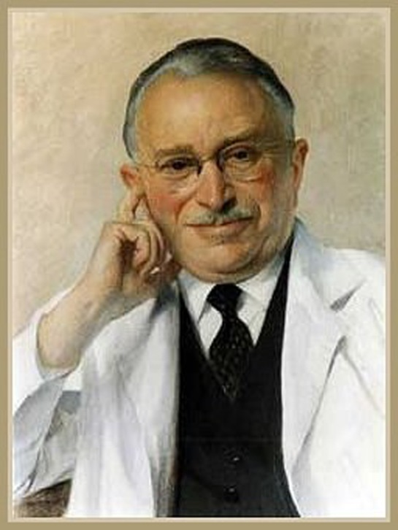
1948 год - немецкий врач Людвиг Гуттманн, работающий в британском госпитале в Сток-Мандевиле, организовал первые игры для людей с повреждениями опорно-двигательного аппарата – «Национальные Сток-Мандевильские игры для инвалидов».
1952 год - Сток-Мандевильские игры получили статус международных.
1960 год – первые
Паралимпийские игры на олимпийских спортивных сооружениях в Риме
1988 год - Паралимпийские игры в Сеуле впервые после перерыва снова прошли в том же городе и на тех же сооружениях, на которых соревновались олимпийцы. Термин «Паралимпийские игры» вошел в официальное употребление.
1989 году - образован Международный паралимпийский комитет.
С 2000 года Паралимпийские и Олимпийские игры проводятся одним и тем же организационным комитетом. Оргкомитет "Пекин 2008" был первым, который изначально занялся подготовкой Олимпийских и Паралимпийских игр.

Slide 9
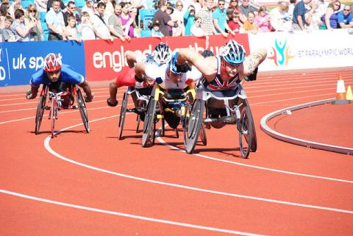
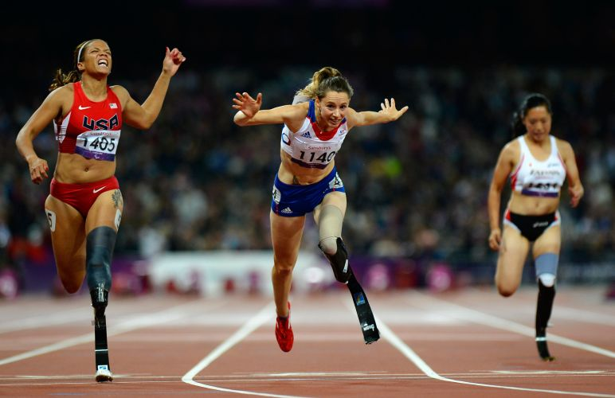
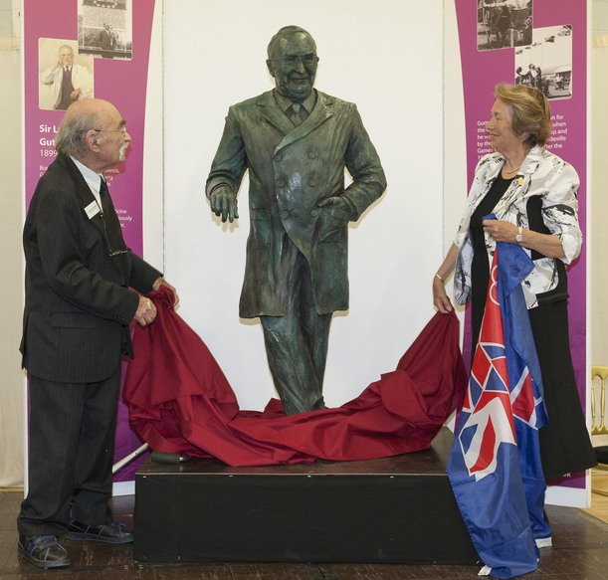

Slide 10
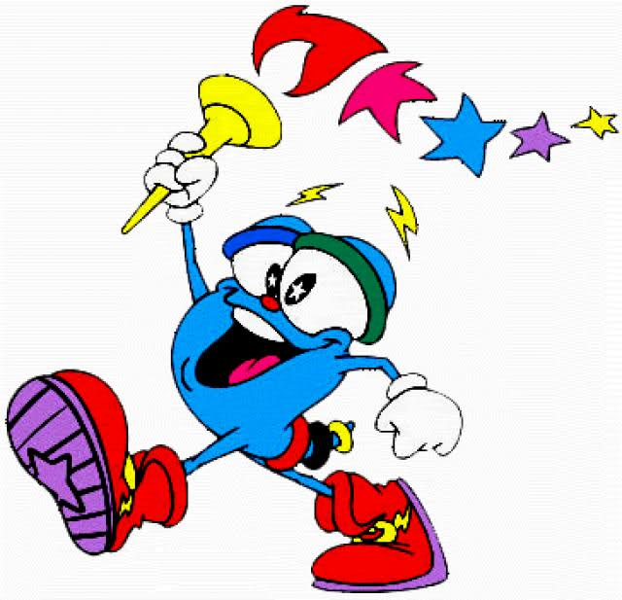
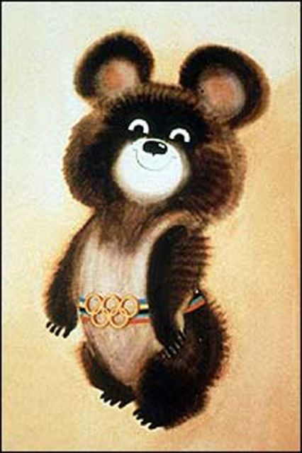
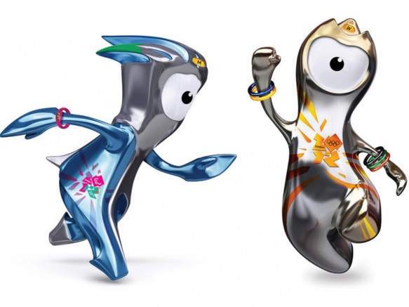
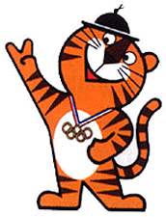
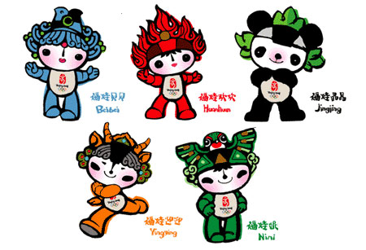
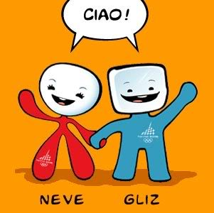
Талисманы
Каждые Олимпийские и
Паралимпийские игры
имеют свои талисманы.

Slide 11
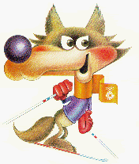
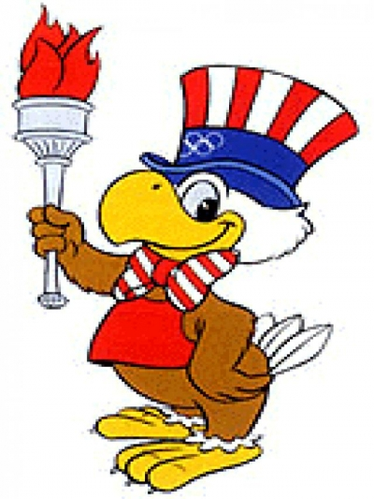
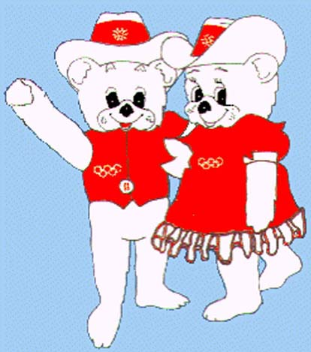
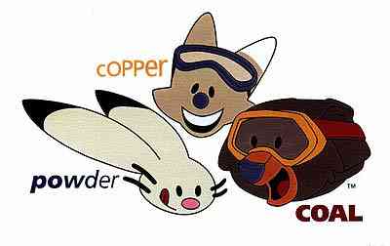
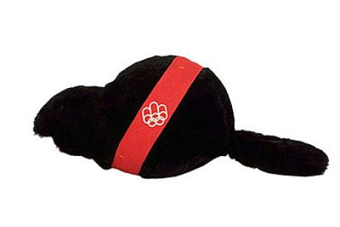

Slide 12
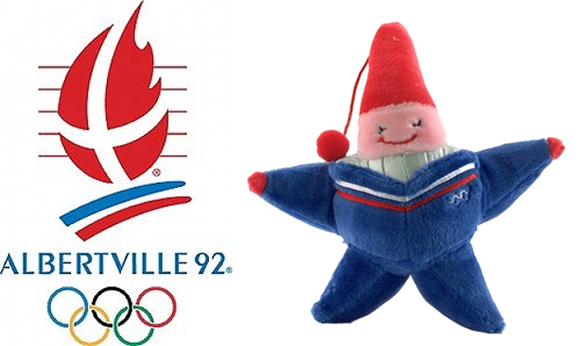
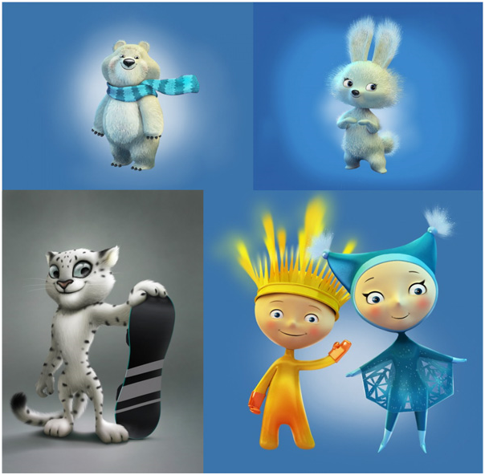
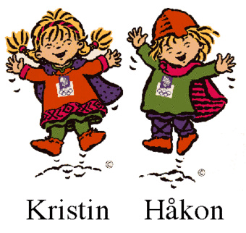

Slide 13
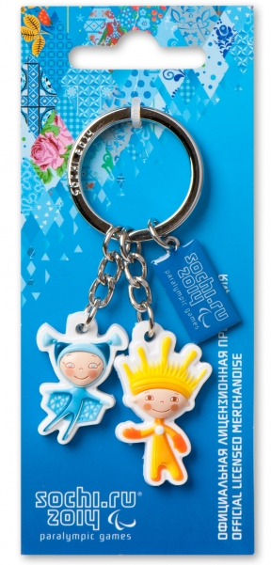
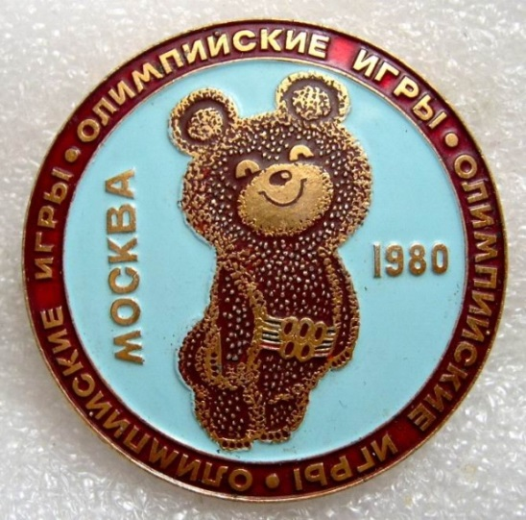
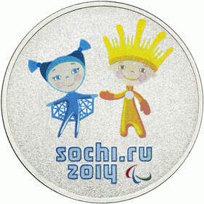
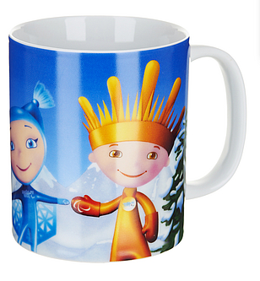

Slide 14
Викторина
1. В каком состоялись первые олимпийские игры?
2. В каком состоялись первые паралимпийские игры?
3. Кто является «отцом» олимпийские игры?
4. Кто является инициатором паралимпийских игр ?
5. Что символизируют 5 олимпийских колец?
6. В каком году российские спортсмены впервые приняли
участие в олимпийских играх?
7. Чем отличаются олимпийские игры от паралимпийских?

Slide 15
Информационные ресурсы:
- Справочник по Паралимпийским играм
"Сильные духом" (книга о паралимпийской сборной России)
-"Твой олимпийский учебник" В.С. Родиченко
- www.Olympic.org
- www.Paralympic.org
- www.Sochi2014.com
- www.Vancouver2010.com
- www.London2012.com
- www.Olympic.ru
- www.Paralymp.ru

Slide 16
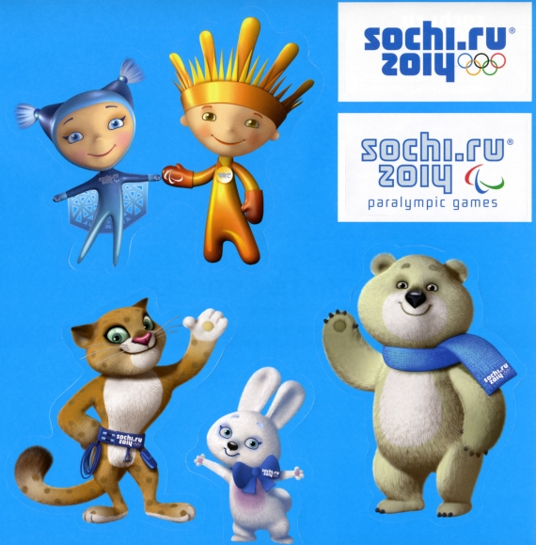
Болеем
за наших!!!

